Slide 1
Chapitre 3
GAZ RÉELS:

Slide 2
Gaz parfait
Loi des gaz parfaits
P = pression
V = volume
n = moles
T = température
R = 0.08206 L-atm/mol-K
Molécules ponctuelles
Chocs élastiques entres molécules elles mêmes et entre molécules et parois
Pas d’interactions entre molécules

Slide 3
Gaz parfait
Loi des gaz parfaits
v = volume spécifique (molaire)

Slide 4
Forces intermoléculaires:
potentiel de Lennard Jones
V_{tot}
r

Slide 5
Forces intermoléculaires:
potentiel de Lennard Jones

Slide 6
Facteur de compressibilité Z des gaz réels:
une mesure de déviation du comportement idéal
Les déviations du comportement d ’un gaz réel de celui d’un gaz idéal à une pression et une température donnée, peuvent être évaluées en introduisant le facteur de compressibilité Z.
v : volume spécifique
Z = 1: gaz parfait
Z< 1: forces intermoléculaires attractives dominantes
Z > 1: forces intermoléculaires répulsives dominantes

Slide 7
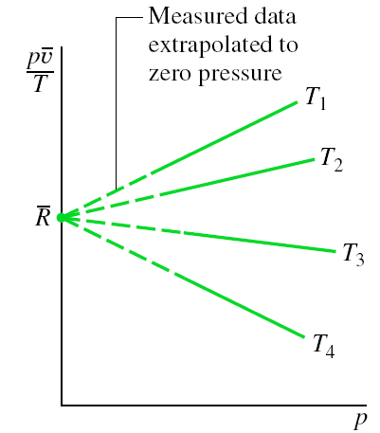
Dans quelles conditions un gaz réel se comporte comme un gaz parfait
Soit un gaz réel confiné dans un cylindre muni d’un piston. On mesure v (volume molaire) en fonction de P à T=cste. On obtient (après extrapolation) pour différentes T les courbes suivantes:
Valeurs expérimentales extrapolées à P=0
G.P
(T,p₁)
(T,p₂)
Bain thermostatisé
avec: R= 8,314 kJ/kmol.K
T₁> T₂> T₃> T₄
Conclusion:
Un gaz réel se comporte comme un gaz parfait à faibles pressions

Slide 8
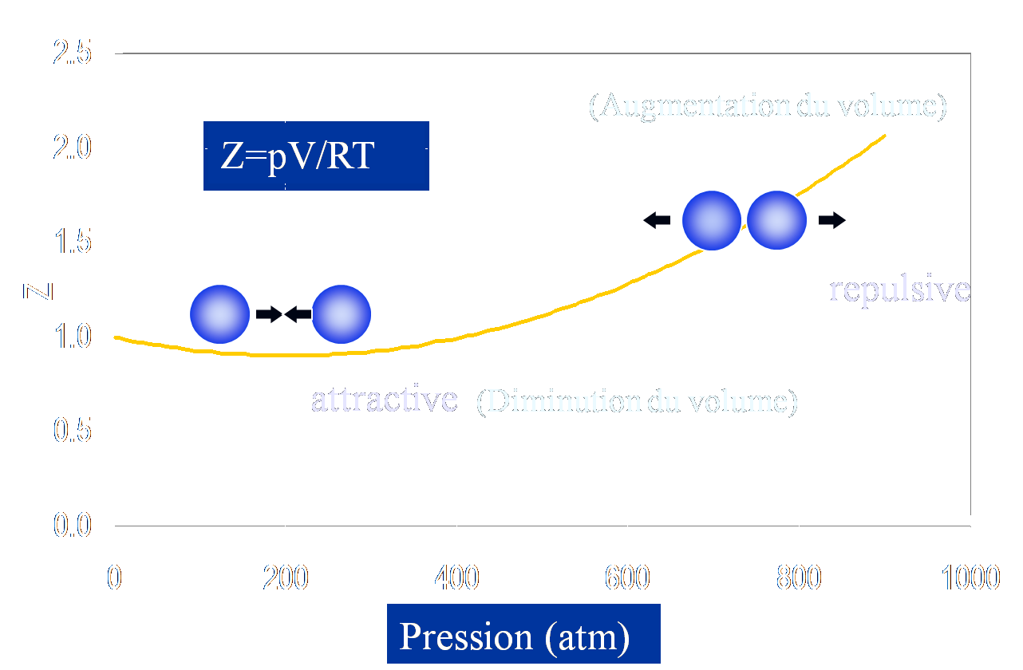
Facteur de Compressibilité à 273 K pour l’Argon

Slide 9
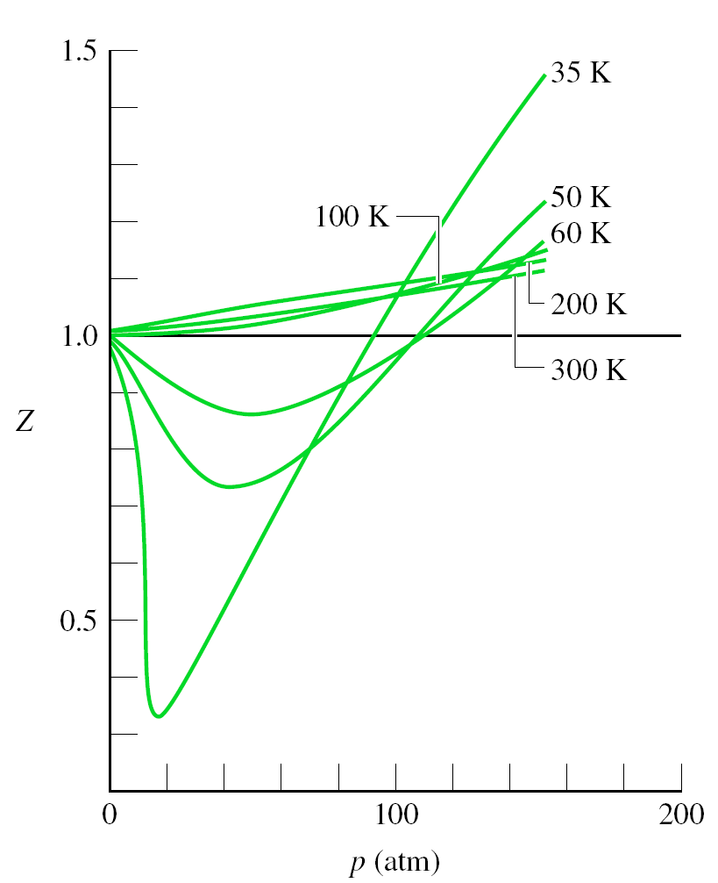
H₂
Variation du facteur de compressibilité de l’hydrogène en fonction de la température à différentes régions de pression
Comportement parfait dans la région à basse pression et haute température
20
140

Slide 10
Déviation du comportement idéal
2.0 -
N₂
CH₄
T=300K
1.5 -
H_{e}
Z=pv/RT
1.0 -
Gaz parfait
0.5
200
400
600
800
1000
p/bar
Z = 1: gaz parfait
Z< 1: intermoléculaires attractives forces dominent
Z > 1: intermoléculaires répulsives forces dominent

Slide 11
Équation de van der Waals
Molécules ponctuelles
Chocs élastiques
Pas d’interactions entre molécules

Slide 12
Équation de van der Waals
Volume GP, molécules ponctuelles
Volume GR, sous l’effet du volume des molécules
b
repulsion

Slide 13
Équation de van der Waals
Sans attraction
Avec attraction
attraction

Slide 14
Équation de van der Waals
Repulsion due aux
volumes des molecules
attraction

Slide 15
Équation du Viriel
On démontre en mécanique statistique que l’équation d’un gaz réel peut être écrite sous la forme d’un polynôme de degré k en (1/v_{m}), avec v_{m} qui représente le volume molaire.
B(T), C(T) D(T),… représentent le deuxième, le troisième, …. coefficient du Viriel. Ces coefficients ne dépendent que de T.

Slide 16
Équation du Viriel à partir de l’équation de VDW
On a:
Ou:
Ce qui donne:
Ou:
Répulsion due aux volumes des molécules du gaz réel
Attraction due aux forces de VDW

Slide 17
Équation du Viriel à partir de l’équation de VDW
On a:
Cas :b/v_{m}<<1; dans ces conditions, on peut utiliser l’approximation suivante:
D’où:

Slide 18
Équation du Viriel à partir de l’équation de VDW
Ce qui conduit à:
Ou :
≈ 0
D’où:

Slide 19
Équation du Viriel à partir de l’équation de VDW
En comparant ces deux équations,
On tire l’expression de B(T):

Slide 20
Équation du Viriel à partir de l’équation de VDW
À haute température (T∝P), on aura:
0
D’où:
c.à.d
À basse température (T∝P), on aura:
c.à.d
< 0

Slide 21
Équation du Viriel à partir de l’équation de VDW
Si maintenant on a:
Dans ces conditions, on aura:
et:
T_{b}: température de Boyle
Récapitulation:
HT et HP ⇒T>T_{b} ⇒Z>1
BT et BP ⇒T<T_{b} ⇒Z<1
T=T_{b} ⇒Z=1⇒GP

Slide 22
Équation de VDW en coordonnées réduites
(Théorie des états correspondants)

Slide 23
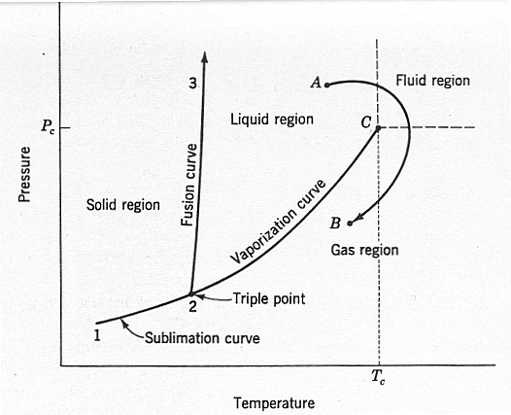
Supercritical
C - critical point
Diagramme (P-T) pour une substance pure

Slide 24
Le point critique
Le point critique: représente la pression et la température maximum pour lesquelles l’équilibre liquide/vapeur peut exister. Au delà de ce point, la distinction entre la phase liquide et la phase vapeur n’est plus possible. On note la température critique par T_{c} et la pression critique par P_{c}.
Remarque
Au point critique le ménisque
entre les deux phases disparait.
(a) (b)
ρ_{G}
ρ_{F}
ρ_{L}

Slide 25
Coordonnées du point critique à partir de l’équation de Van der Waals
1 2 3
Isothermes de VDW

Slide 26
Coordonnées du point critique à partir de l’équation de Van der Waals
Isothermes de VDW

Slide 28
Les paramètres critiques de van der Waals

Slide 29
Constantes critiques des gaz- I

Slide 30
Équation de VDW en coordonnées réduites
(Théorie des états correspondants)
On peut constater que lorsque différents fluides sont rapportés à leurs propriétés réduites, ils manifestent presque le même comportement. Autrement dit: si deux gaz ont la même température réduite et la même pression réduite, ils auront le même volume réduit. Cela est plus valable au voisinage du point critique
Les molécules qui possèdent des interactions intermoléculaires similaires auront les mêmes états correspondants (même Z)
La théorie des états correspondant permet d’utiliser un même diagramme pour différents fluides,

Slide 31
Théorie des états correspondants
L’équation réduite nous permet de travailler en dehors des constantes a et b (equt. aux coordonnées généralisées) ou, (Théorie des états correspondants). L’éq de VdW n’est pas valable pour les hautes pressions.

Slide 32
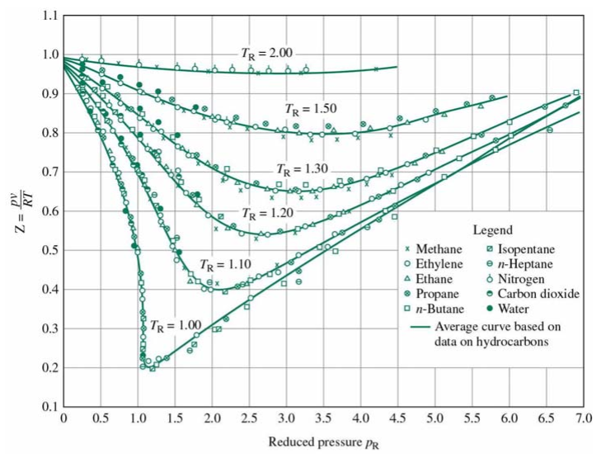
The reduced compressibility factor vs. the reduced pressure

Slide 33
Exercice1: Du CO₂ est comprimé polytropiquement dans un cylindre jusqu’à 3 Mpa. Déterminer la température finale en utilisant (a) la loi du gaz parfait. (b) l’équation de van der Waals. On donne a=3,658 (bar.l²/mol²) et b=0,0428 (l/mol)
Le processus de changement de volume est polytropique pour le gaz parfait

Slide 34
Exercice1: b) T₂ en utilisant l’éq de van der Waals.
a=3,658 (bar.l²/mol²) et b=0,0428 (l/mol)

Slide 35
Exercice 2:
On donne pour le nitrogène: T_{c}(N₂)=126 K et P_{c}(N₂)=3.39 Mpa
Calculer les coefficients a et b de N₂?
Quelle serait la pression à l’intérieur d’un fus qui contient de l’azote à 175K, on donne v_{N2} (à 175K)=0.00375m³/kg (équt,de VDW)

Slide 36
Exercice 2:
On donne pour le nitrogène: T_{c}(N₂)=126 K et P_{c}(N₂)=3.39 Mpa
Calculer les coefficients a et b de N₂?
Quelle serait la pression à l’intérieur d’un fus qui contient de l’azote à 175K, on donne v_{N2} (à 175K)=0.00375m³/kg (équt,de VDW)

Slide 37
Exercice 3:
Utiliser le diagramme de compressibilité pour déterminer le coefficient de compressibilité Z et la masse volumique du
propane à T=406.8 K et P=8.5 Mpa
ammoniac à T=446 K et P=22.7 Mpa.
On donne: T_{c}(C₃H₈)=369.8 K et P_{c}(C₃H₈)=4.25 Mpa
T_{c}(NH₃)=405.4 K et P_{c}(NH₃)=11.33 Mpa
Solution:
D’où, en utilisant le diagramme, on trouve:
Z=0.39

Slide 38
Exercice 3:
Utiliser le diagramme de compressibilité pour déterminer le coefficient de compressibilité Z et la masse volumique du
a) propane à T=406.8 K et P=8.5 Mpa
b) ammoniac à T=446 K et P=22.7 Mpa.
On donne: T_{c}(C₃H₈)=369.8 K et P_{c}(C₃H₈)=4.25 Mpa
T_{c}(NH₃)=405.4 K et P_{c}(NH₃)=11.333 Mpa
Solution:

Slide 39
Exercice 4
En utilisant le diagramme de compressibilité, calculer le volume spécifique du propane à 7 Mpa et 150°C et comparer ce volume avec celui obtenu en appliquant la loi des G.P.
On donne: Tc=370 K; Pc=4.26 Mpa; r=0.18855kJ/Kg.K
Solution a
Le diagramme de compressibilité donne:
Z=0.54
G,P (Z=1)
v =(0.00616/0,54)=0,01141 m³/kg
(Err: 85%)

Slide 40
Exercice 4 (on inverse la question)
b) Calculer la pression nécessaire pour que le volume
spécifique du propane soit =0.00616 m³/kg à 150°C
Solution b
À T=150°C, on a Tr = (423.2 / 370)= 1.144;
P ZR_{M}T 0.18855 × 423.2
Pr = = = .Z = 3.04 Z
Pc vPc 0.00616 × 4260
pour Z=0.54 on trouve Pr=1.64 ce qui correspond à Tr=1.144
P=Pr.Pc =1.64 × 4260=7000 kPa .

Slide 41
Exercice 5
Un réservoir rigide de 3L contient 02 moles d’azote à -150.8 °C. estimez la pression à l’intérieur du récipient :
En utilisant la loi des GP
En utilisant l’équation du viriel tronquée au deuxième terme
En considérant que le volume calculé en (b) est correcte, estimez l’erreur relative sur la pression.
On donne pour N₂: coef.de Pitzer

Slide 42
Solution:
En utilisant la loi des GP
b) En utilisant l’équation du viriel tronquée:

Slide 43
Solution:

Slide 44
Exercice 6
On donne pour l’éthane, P_{C}=4,82 MPa et T_{C}=305,3 K.
Pour quelle température et quelle pression l’éthane se comporte comme le propane?
Solution
On a pour le propane T_{r} = 1.144 et P_{r}=1.64.
Pour que le méthane se comporte comme le propane, il faut qu’il possède les mêmes coordonnées réduites
423,1 K
7 MPa

Slide 45
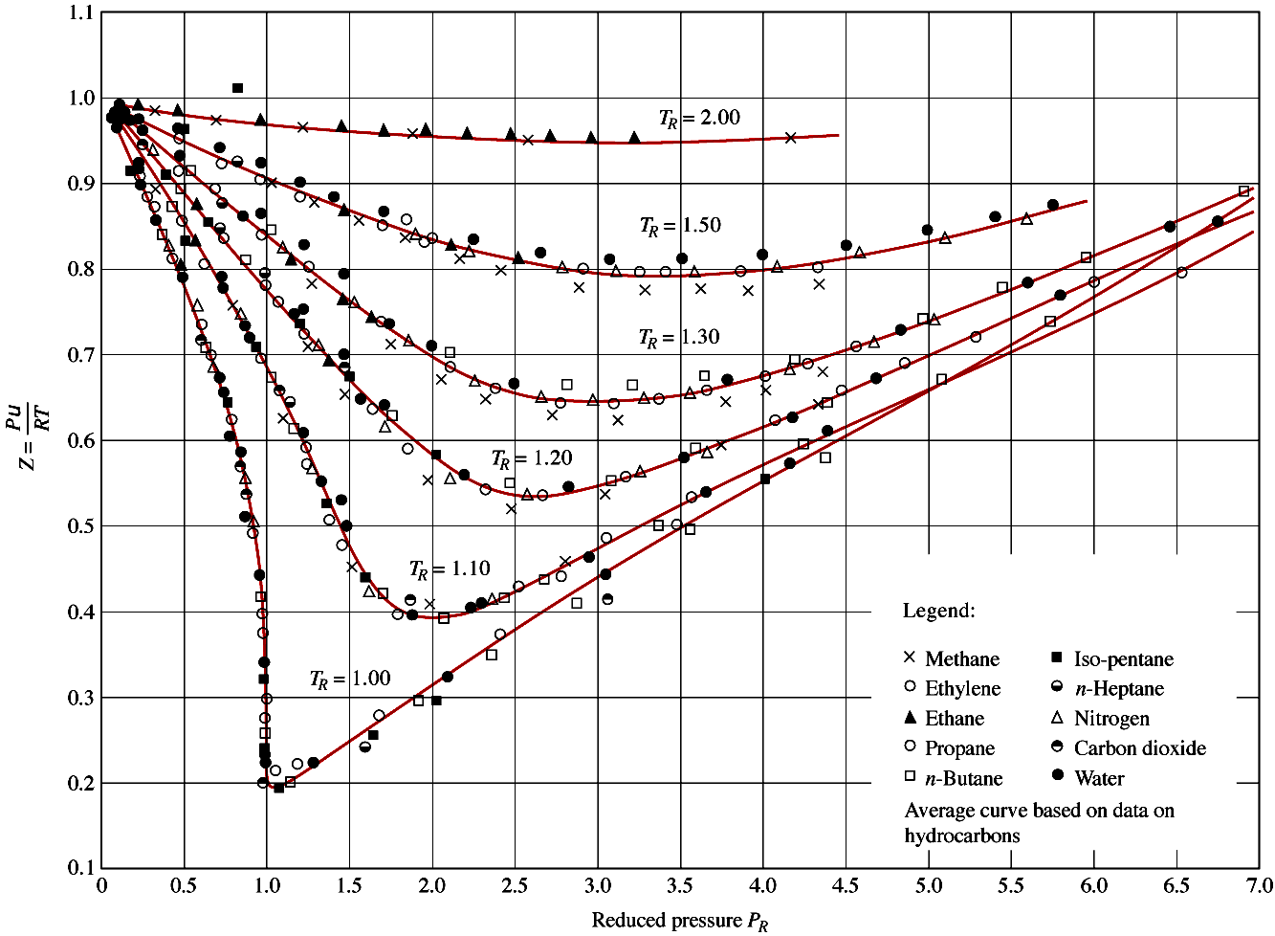
lien
Pr=2
Tr=1.1

Slide 46
1,10
1,11
1,12
1,13
1,14
….
…..
1,18
1,19
1,20
Retour 42
Pr=1.64
Tr=1.144

Slide 47
Z=0,48
⇒P_{r}=1,8 ⇒Z=0,59
Retour 38
Z=0,58
⇒P_{r}=1,5 ⇒Z=0,49
Z=P_{r}/3.04
Z=0,54
⇒P_{r}=1,65 ⇒Z≈0,54

